Slide 1
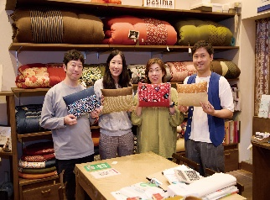

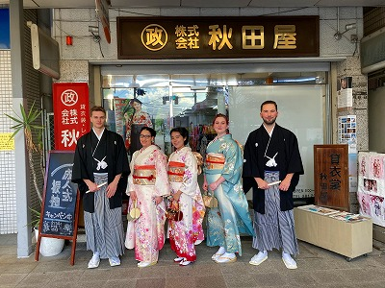

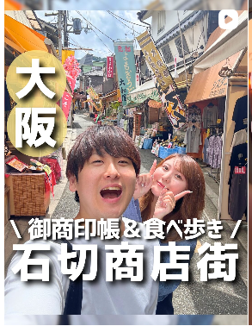






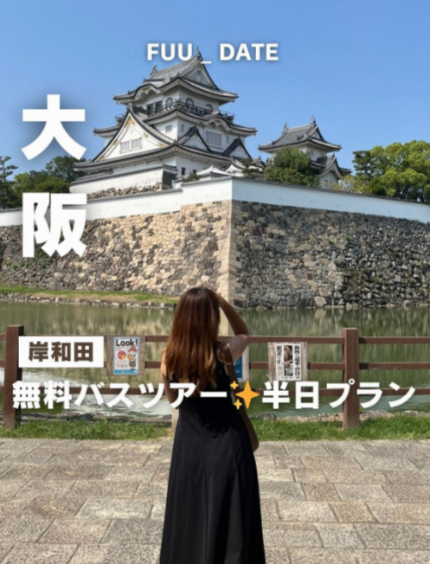
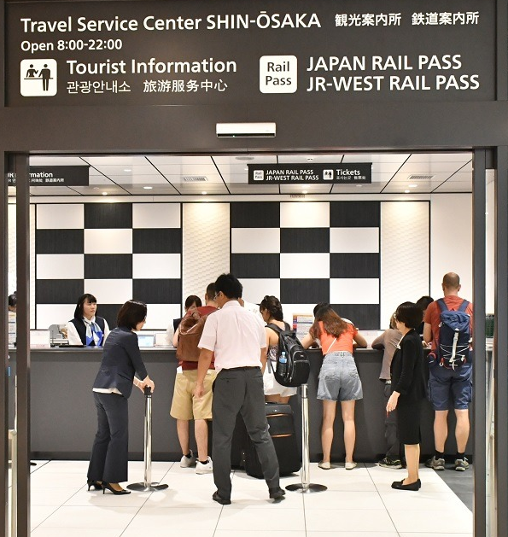
令和８年度 大阪府商店街観光連携推進事業（宿泊税充当事業）
令和8年3月
大阪府商業振興課
商店街観光連携推進事業 （R８予算額：51,236千円）
参考：大阪府商店街店舗魅力向上支援事業（R7予算額：43,287千円）
＜事業概要＞
万博等により大阪への訪問意欲や来阪リピーターが増加するなか、訪問先が定番観光地から大阪ならではの日常や食など体験重視に広がり、商店街が観光資源として注目されている。これを受け、観光客誘致に意欲的な商店街に対し、集客支援を行うとともに、大阪の商店街を観光資源として積極的に魅力発信することでブランド化・認知度向上を図り、商店街での観光・消費を促進する。
商店街に対する集客支援
商店街ブランドの認知度向上
〇観光客誘致に意欲のある商店街の取組に対し、広域自治体である府が
観光機関等と連携し、ターゲット属性等に応じた周知の実施や周遊企
画を通じて国内外の観光客の集客を図る。
〇各商店街の取組周知に加え、大阪の商店街を観光資源として、積極的
に打ち出し、商店街のブランド化・認知度向上を図る。
①観光コンテンツ化の支援
・商店街が観光協会や市町村等と連携をして、
地元の文化や伝統を体験するツアーを造成し、
地域の特色を活かした観光コンテンツを実施。
①ポータルサイトのリニューアル
・現在のポータルサイト『ええやん！
大阪商店街」を観光客向けの情報発信
サイトを新たに開設する。
・ポータルサイトでは、商店街で
体験できるコンテンツや商店街周辺の
観光地など、旅マエ、旅ナカでの情報収集
が可能な記事を発信。
②周遊企画の実施
・商店街を巡るきっかけを作るため、
国内外の観光客が参加しやすい御朱印をモチーフ
とした「御商印めぐり」を実施。
ポータルサイト：ええやん！大阪商店街
②SNSを活用した情報発信の強化
・これまで「X」や「Instagram」に加え、
新たに「YouTube」チャンネルを開設し、
国内外を問わず商店街の魅力を発信。
・観光系のYouTuberと連携し、より多くの方に
視聴いただける環境を構築し、商店街の街歩き
動画など、国内外の観光客が商店街を観光地として
認知してもらえるよう、商店街の魅力を発信。
③プロモーションの実施
・国内外の観光客に効果的なPRを
実施するために、国内外の情報
収集手法に合わせた媒体で情報
発信を実施。
御商印めぐり
〇国内観光客
・旅マエ：SNSでの情報発信
・旅ナカ：鉄道広告など
YouTuberとの連携イメージ
③デジタルを活用した周遊企画
・昨年度のアンケート等の結果や、昨今のデジタルスタンプラリーの乱
立により、参加者の減少を踏まえ、企画の見直しを行う。
・昨年度実施した商店街内の店舗による特典の付与などを今年度はより
多くの店舗に協力いただけるよう働きかけを行い、参加者による消費
促進を図る。
〇インバウンド
・旅マエ：YouTubeチャンネルによる
情報発信
・旅ナカ：観光案内所による情報発信
Google広告など
ＳＮＳでの情報発信
大阪観光案内所

